Slide 1
بنام خدا

Slide 2
مبانی آمادگی جسمانی

Slide 3
آمادگی جسمانی :
توانایی انجام فعالیت های روزانه با انرژی و بدون ابتلا به خستگی غیرمتعارف را گویند .
آمادگی جسمانی
آمادگی وابسته به اجرا و حرکت
( آمادگی جسمانی تخصصی یا مهارتی )
آمادگی وابسته به تندرستی
( آمادگی جسمانی عمومی )

Slide 4
آمادگی جسمانی وابسته به تندرستی ( عمومی ) :
در قابلیت عملکرد و حفظ یک الگوی زیستی سالم موثر است .
در طول زندگی از اهمیت برخوردار است .
آمادگی جسمانی وابسته به اجرا و حرکت ( تخصصی یا مهارتی ) :
به توسعه و حفظ آن دسته از عوامل آمادگی علاقه مند است که موجب اجرای فعالیت بدنی مانند ورزش می شوند .
مختص ورزش و فعالیتهای حرکتی است .

Slide 5
اجزاء آمادگی جسمانی :
آمادگی وابسته به تندرستی | آمادگی وابسته به اجرا
ترکیب بدنی | توان
استقامت عضلانی | سرعت
قدرت عضلانی | قدرت و استقامت عضلانی
انعطاف پذیری | چابکی
 | تعادل
 | هماهنگی
 | زمان عکس العمل

Slide 6
آمادگی جسمانی عمومی وتخصصی باید با ویژگی های شخص متناسب باشد :
سن
جنس
سطح آمادگی
رشته ورزشی
شغل
اهداف
مسائل روانی

Slide 7
ترکیب بدنی :
درصد چربی بدن ، ساختار بدن
استقامت عضلانی :
توانایی عضله در انقباض مکرر یا حفظ انقباض پیوسته ای برای مدت زمان طولانی که شامل نیرویی کمتر از نیروی بیشینه است .
قدرت عضلانی :
حداکثر میزان نیرویی که عضله می تواند در یک بار تلاش تولید کند .
قدرت بنیان آمادگی عضلانی است ، زیرا وجود آن برای سرعت ، استقامت و توان ضروری است .
قدرت با انجام تمرین های مقاومتی مثل بلند کردن باری بیشتر از آنچه عضله به آن عادت دارد افزایش می یابد .
انعطاف پذیری :
توانایی حرکت دادن مفاصل در محدودۀ حرکتی مورد نیاز رشتۀ ورزشی
عدم انعطاف پذیری حرکت را محدود ، سرعت را کاهش و احتمال پارگی عضله را افزایش می دهد
انعطاف پذیری در اصل با حرکات کششی افزایش می یابد .

Slide 8
توان :
از ترکیب قدرت و سرعت بوجود می آید .
نیرویی است که خیلی سریع تولید می شود ، مثل سدکردن توپ مهاجم فوتبال از سوی مدافع ، حرکت انفجاری شناگر از سکوی آغاز در شروع مسابقه .
افزایش قدرت یا سرعت یا هردوی آن ها توان نیز افزایش می یابد .
چابکی :
قابلیت تغییر جهت سریع همراه با کنترل
هماهنگی :
قابلیت اجرای حرکات بطور موثر و ملایم
زمان عکس العمل :
فاصله زمانی بین ارائه حرکت و پاسخ به آن
تعادل :
قابلیت حفظ تعادل در هنگام حرکت و یا سکون

Slide 9
استقامت عضلانی :
استقامت عضلانی را با توجه به تعداد تکراری که ورزشکار می تواند با وزنه ای کمتر از حداکثر توانش انجام دهد ، تعیین می شود .
هر اندازه استقامت بیشتر باشد ، مقاومت کمتر و تعداد تکرارها بیشتر می شود .
برای آزمون استقامت بالای بدن : شنای زمینی (پرس)
برای عضلات شکم : درازونشست
یک راه بسیار خوب برای افزایش استقامت عضلانی ، تمرین مهارتهای فنی و تکنیکی خاص رشتۀ ورزشی مورد نظر است .
با تمرین ، استقامت عضلانی به سرعت افزایش می یابد و به بیشتر از 30% به ازای هرهفته می رسد .
حفظ استقامت کوتاه مدت آسان تر است ، اما با بی فعالیتی ، استقامت بلند مدت به سرعت از بین می رود .
آزمون های انعطاف پذیری : 1 – انعطاف پذیری مفصل ران و قسمت پایینی کمر (بشین و برسان) 2 – انعطاف پذیری دست ها و شانه ها ( خاراندن پشت )

Slide 10
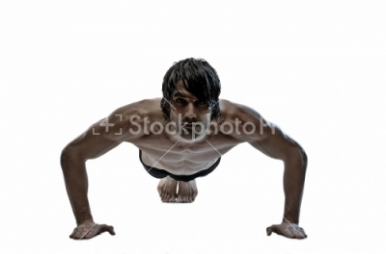
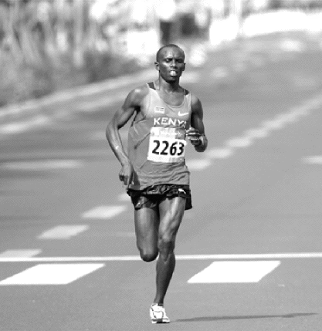
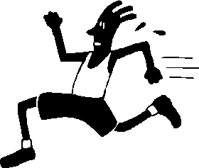

Slide 11
تمرین های مقاومتی :
مقاومت : عبارت است از وزن یا باری که عضله برای مقابله با آن کار می کند .
تمرین های مقاومتی ابزار اصلی افزایش آمادگی عضلانی به شمار می روند .
تمرین مقاومتی علاوه بر قدرت ، سرعت ،توان و استقامت را نیز افزایش می دهد . بدون اینکه انعطاف پذیری کاهش یابد .
تمرین های استقامتی کوتاه مدت ، قدرت و توان را افزایش می دهند ، در حالیکه تمرین های استقامتی بلند مدت ، مسیرهای انرژی هوازی را افزایش می دهند .
روش های تمرین مقاومتی :
1 . وزنه های آزاد ، 2 . دستگاه با مقاومت متغییر ، 3 . دستگاه با مقاومت ثابت ، 4 . تمرین مقاومتی با کش الاستیکی

Slide 12
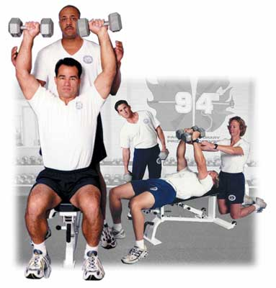
: یک تکرار بیشینه 1RM
تکرار بیشینه : به بیشترین تکرار اجرا شده با یک باری کار معین اشاره می کند .
یک تکرار بیشینه 1RM : ماکزیمم باری که فقط یک بار جابه جا می کنیم .
قبل از سنین بلوغ ، زنان و مردان دارای قدرت مساوی هستند . بعد از سنین بلوغ بعلت ترشح تستوسترون در مردان ، قدرت زنان کاهش می یابد .

Slide 13
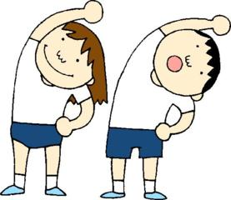
انعطاف پذیری :
تمرین بدنی و عملکردهای ورزشی فشار زیادی را بر عضلات ورزشکار وارد می کنند که اغلب به کاهش انعطاف پذیری می انجامد .
قبل از شروع به فعالیت ورزشی سخت ، عضلات را باید با فعالیت های سبک گرم کرد . گرم کردن مناسب ، جریان خون را زیاد و انعطاف پذیری را تقریباً تا 20% افزایش می دهد و حرکات کششی مناسب ، انعطاف پذیری را حتی بیشتر افزایش می دهد .
پس از یک کار سنگین ، عضلات را باید با حرکات کششی آرام سرد کرد تا بتوانند به حالت اولیه و طویل خود بازگردند .
کاهش انعطاف پذیری ناشی از تمرین ها و مسابقات سخت و عدم انجام تمرین های انعطاف پذیری مناسب ، از علل اصلی آسیب های عضلانی به شمار می روند .
هر اندازه انعطاف پذیری ورزشکاری کمتر باشد ، احتمال صدمات عضلانی بیشتر می شود .
انعطاف پذیر نبودن عضلات کمر و همسترینگ و ضعف عضلات شکم ، یکی از علل رایج کمردرد است که قویترین ورزشکاران را از پا در می آورد .

Slide 14
انواع حرکات کششی :
1 – بالیستیک :
در گذشته رواج داشته اما در حال حاضر در میان ورزشکاران حرفه ای به دلیل خطرات احتمالی که در بردارد چندان شایع نمی باشد .
در این تمرین فرد با اندازه حرکت خود ماهیچه ها را به بیشترین میزان کشیدگی که فراتر از حد طبیعی می باشد ، می رساند .
2 – استاتیک :
نیاز بوجود یار ندارد و بسیار موثر و بی خطر است .
برای انجام آن خودتان را در حالت مقرر قرار داده و عضلات خود را تا آنجا که می توانید بکشید تا فشار لازم را در آنها احساس کنید . حرکت را پس از اندکی قطع کرده به شرایط عادی بازگردید و یک مرتبه دیگر آن را تکرار کنید .
3 – ایزوماتیک :
برای انجام آن نیاز به یک دیوار یا یک یار دارید تا میزان سودمندی حرکت افزایش پیدا کند .
فشار کمتری را نسبت به حرکت استاتیک به بدن وارد می کند .

Slide 15
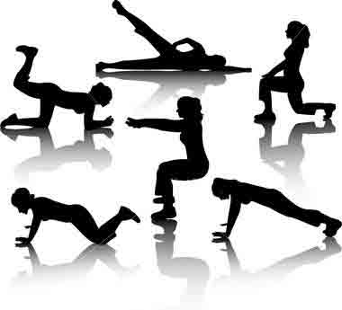
10 فرمان حرکات کششی :
1 . بیش از حرکات کششی ، گرم کردن هوازی انجام دهید تا عضلات گرم شوند .
2 . پیش از هر جلسه تمرین حرکات کششی انجام دهید .
3 . حرکات کششی را روزانه انجام دهید . اگر بدن شما بیش ار حد خشک و انعطاف ناپذیر است ، این کاررا روزی 2 بار انجام دهید .
4 . حرکات کششی را تا 10 دقیقه پس از هر جلسه تمرین انجام دهید .
5 . تا حد ناراحت شدن ( آستانۀ درد ) عضلات کشش را ادامه دهید ، اما وارد محدودۀ درد نشوید .
6 . هنگام حرکات کششی ، بصورت عادی تنفس کنید .
7 . هر حرکت کششی را به صورت آرام انجام دهید . 30 ثانیه
حرکت را حفظ کنید . سپس به آرامی به وضعیت نخستین برگردید .
8 . هر کشش را سه بار تکرار کنید .
9 . همۀ حرکات کششی را در دو طرف بدن انجام دهید .
10 . برای افزایش دامنۀ حرکتی حالت پرتابی به خود نگیرید .

Slide 16
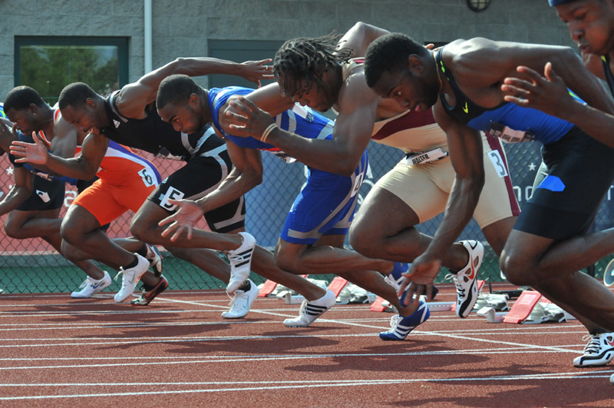
تمرین سرعت :
سرعت ژنتیکی است ولی با تمرین افزایش می یابد .
پنج راه برای افزایش سرعت وجود دارد :
بهبود زمان عکس العمل در مقابل تحریک ها
بهبود شتاب و زمان رسیدن به سرعت حداکثر
افزایش طول گامها در حالی که سرعت آنها حفظ شود .
افزایش آهنگ یا تعداد گامهای برداشته شده در واحد زمان
افزایش استقامت در سرعت یا توانایی حفظ سرعت در فاصلۀ مورد نظر .
ورزشکاران می توانند زمان عکس العمل خود را با بهبود مهارتهای پیش بینی افزایش دهند .
شتاب ، طول گام و تعداد گام ها ، همه را تمرین های قدرتی و توانی بهبود می دهند .
استقامت در سرعت را می توان با تمرینهای استقامتی کوتاه مدت تا میان مدت و نیز بهبود استقامت بی هوازی افزایش داد .

Slide 17
تعادل :
تعادل : حفظ و نگهداری بدن بطور ارادی در یک حالت دلخواه و در وضعیت های مختلف قابلیتی حرکتی است .
وقتی بدن انسان متعادل است که بین نیروهای مختلف توازن وجود داشته باشد .
تعادل بر دو نوع است :
1 . تعادل ایستا : نگهدار ی بدن در یک حالت ثابت
2 . تعادل پویا : کوشش در جهت حفظ تعادل بدن در شرایطی که بطور مداوم مرکز ثقل از سطح اتکا خارج می شود .
انواع تعادل
تعادل پویا (حرکتی)
تعادل ایستا (ساکن )

Slide 18
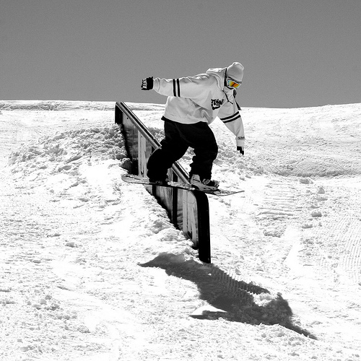
تحقیقات در مورد تعادل :
1 . دختران به سبب پایین تر بودن مرکز ثقل از پسران متعادل ترند .
پسران با دارا بودن فاکتور قدرت ، این کمبود را به نحو احسن جبران می کند .
عقیده Smith & Hoffman : پسران در حرکات تعادلی مختلف نسبت به دختران همسال برتر است .
2 . تعادل یک عامل ارثی است و بر اثر تمرین ، چندان توسعه نمی یابد .
دانشمندان بسیاری ثابت کرده اند که تعادل در اثر تمرینات اصولی گسترش می یابد .
اسپنچاد به این نتیجه رسید که در سنین بین 16 – 11 سالگی در دختران و 16 – 13 سالگی در پسران می توان این قابلیت را افزایش داد .

